Slide 1
自定义 ENVITask
技术支持邮箱：envi-idl@geoscene.cn
技术支持热线：400-819-2881-4
官方技术博客：cnblogs.com/enviidl
官方技术QQ群： 343328467

Slide 2
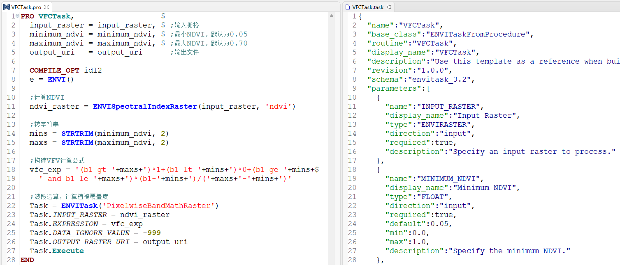
自定义 ENVITask
一个 pro 文件，一个 task 文件，组成一个自定义 ENVITask
具备所有 ENVITask 特性，与自带 ENVITask 无异

Slide 3
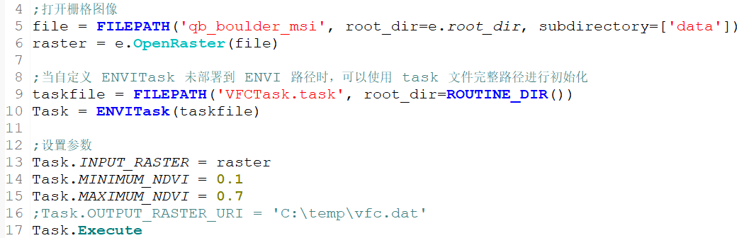
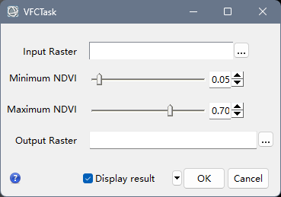
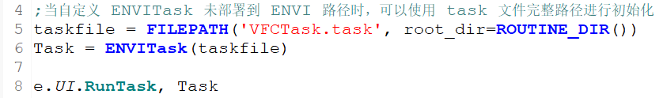
自定义 ENVITask
可以作为 API 进行调用
也可以作为工具使用

Slide 4
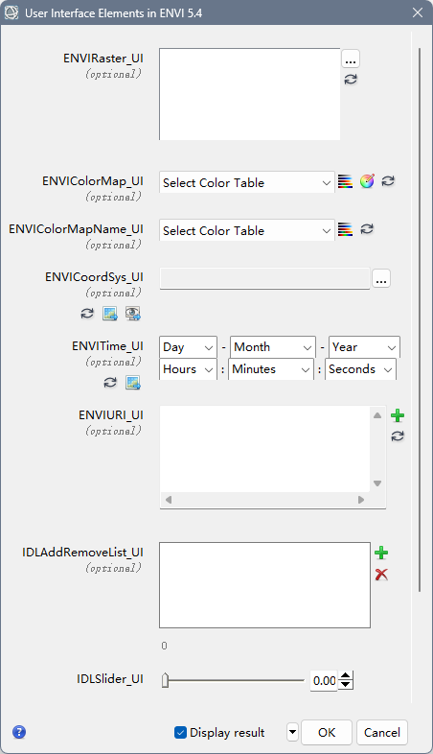
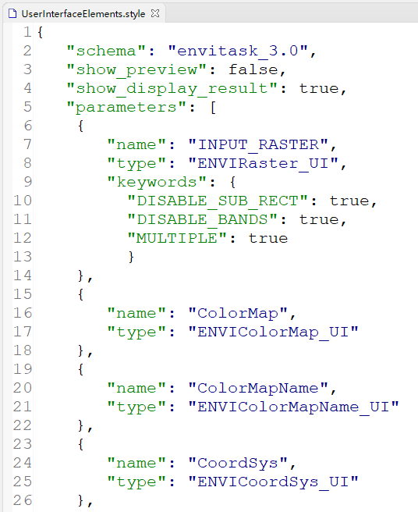
自定义 ENVITask — User Interface Elements
丰富的用户界面元素
为自定义 ENVITask 配置同名 style 文件即可
ENVI 帮助路径
ENVI > Programming > Programming Guide > Custom Tasks > Style Sheets for User Interface Elements
\0x_CustomTasks\UserInterfaceElements\*.style

Slide 5
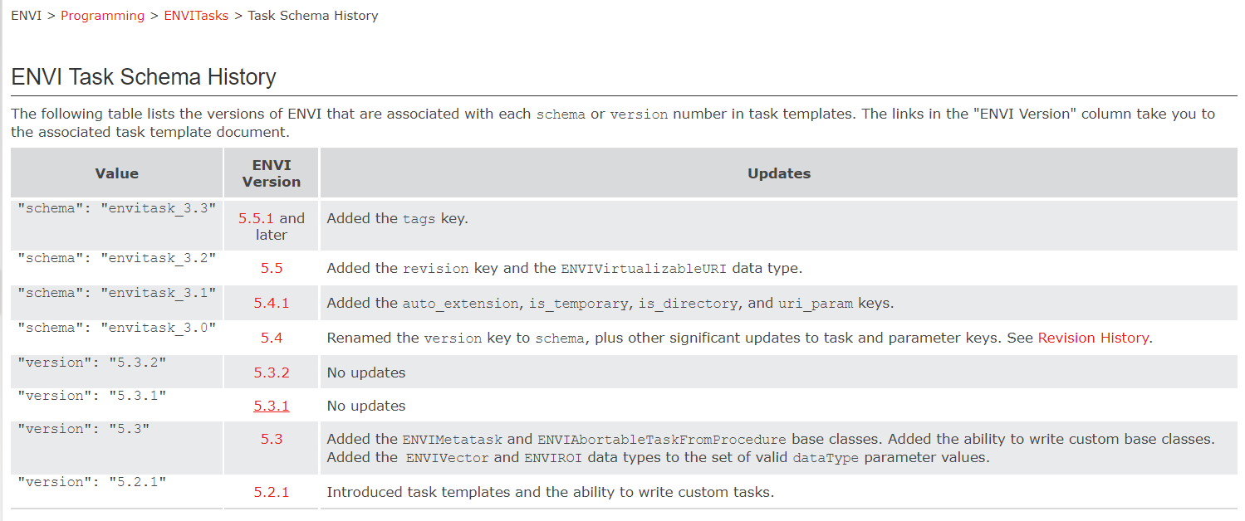
ENVITask 版本更新日志

Slide 6
ENVI 功能扩展

Slide 7
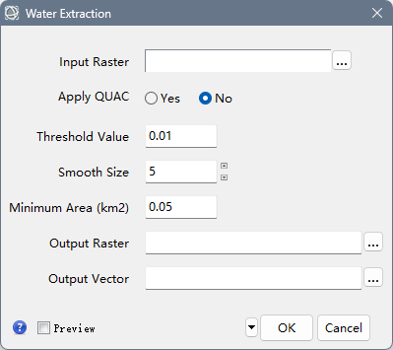
通过自定义 ENVITask 进行功能扩展
IDL 工作台>文件>ENVI扩展
编写自定义 ENVITask（ PRO 和 Task 文件）
在扩展代码中调用自定义 ENVITask
构建工程，生成 sav 文件
将 task 文件拷贝至 custom_code 文件夹
拷贝 sav 文件到 extensions 文件夹
重新启动 ENVI 即可
\0x_ENVIExtensions\...

Slide 8
ENVI App Store

Slide 9
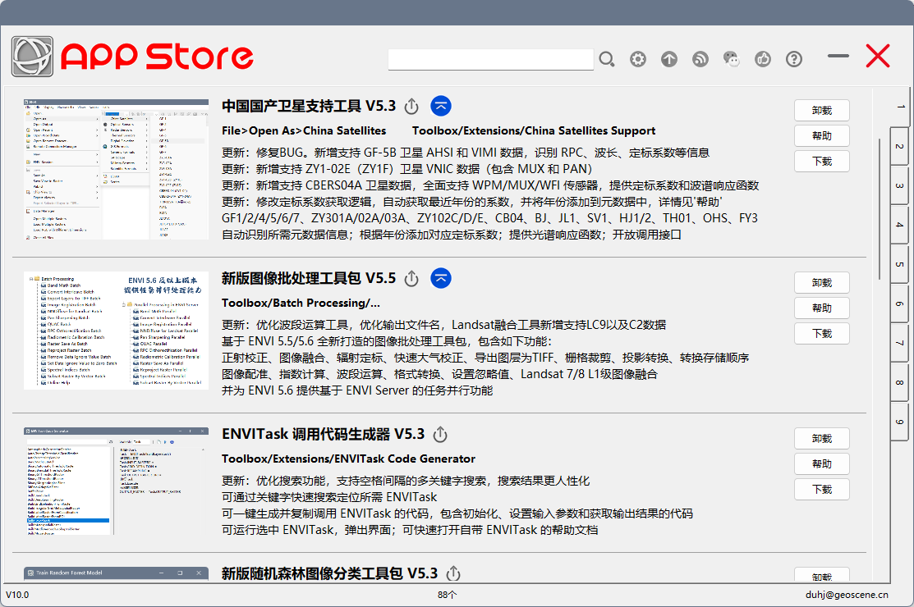
ENVI App Store —— ENVI扩展工具商店
https://envi.geoscene.cn/appstore

Slide 10
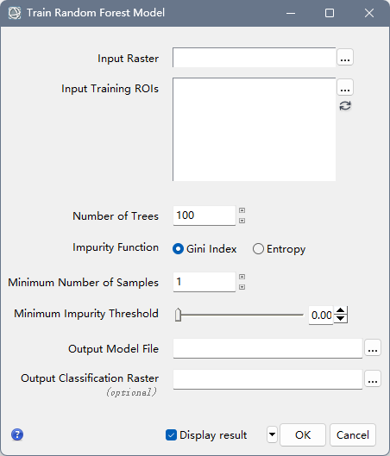
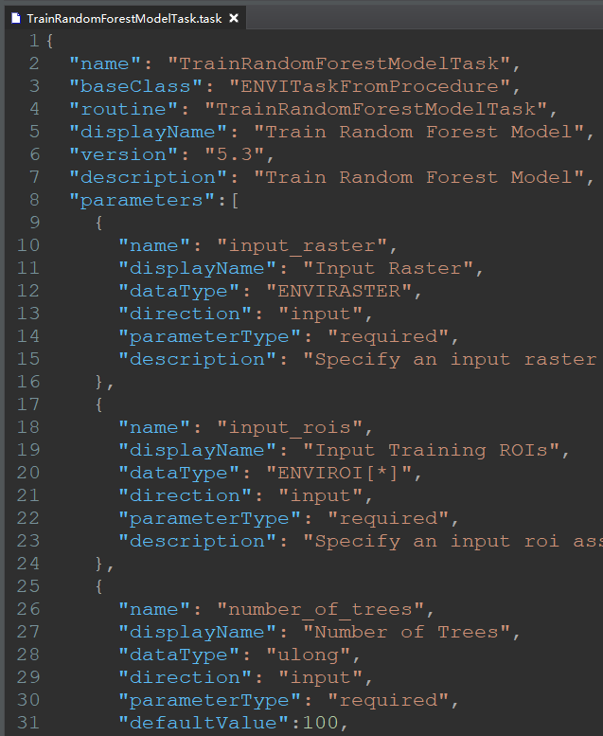
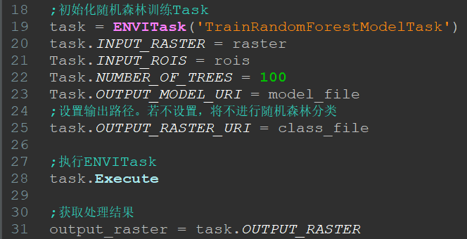
ENVI App Store
以新版随机森林图像分类工具包为例
工具位于：Toolbox/Extensions/Random Forest/Train Random Forest Model
Task文件：C:\Program Files\Harris\ENVI56\custom_code\Random_Forest\TrainRandomForestModelTask.task
工具界面
task文件
调用Task

